Slide 1
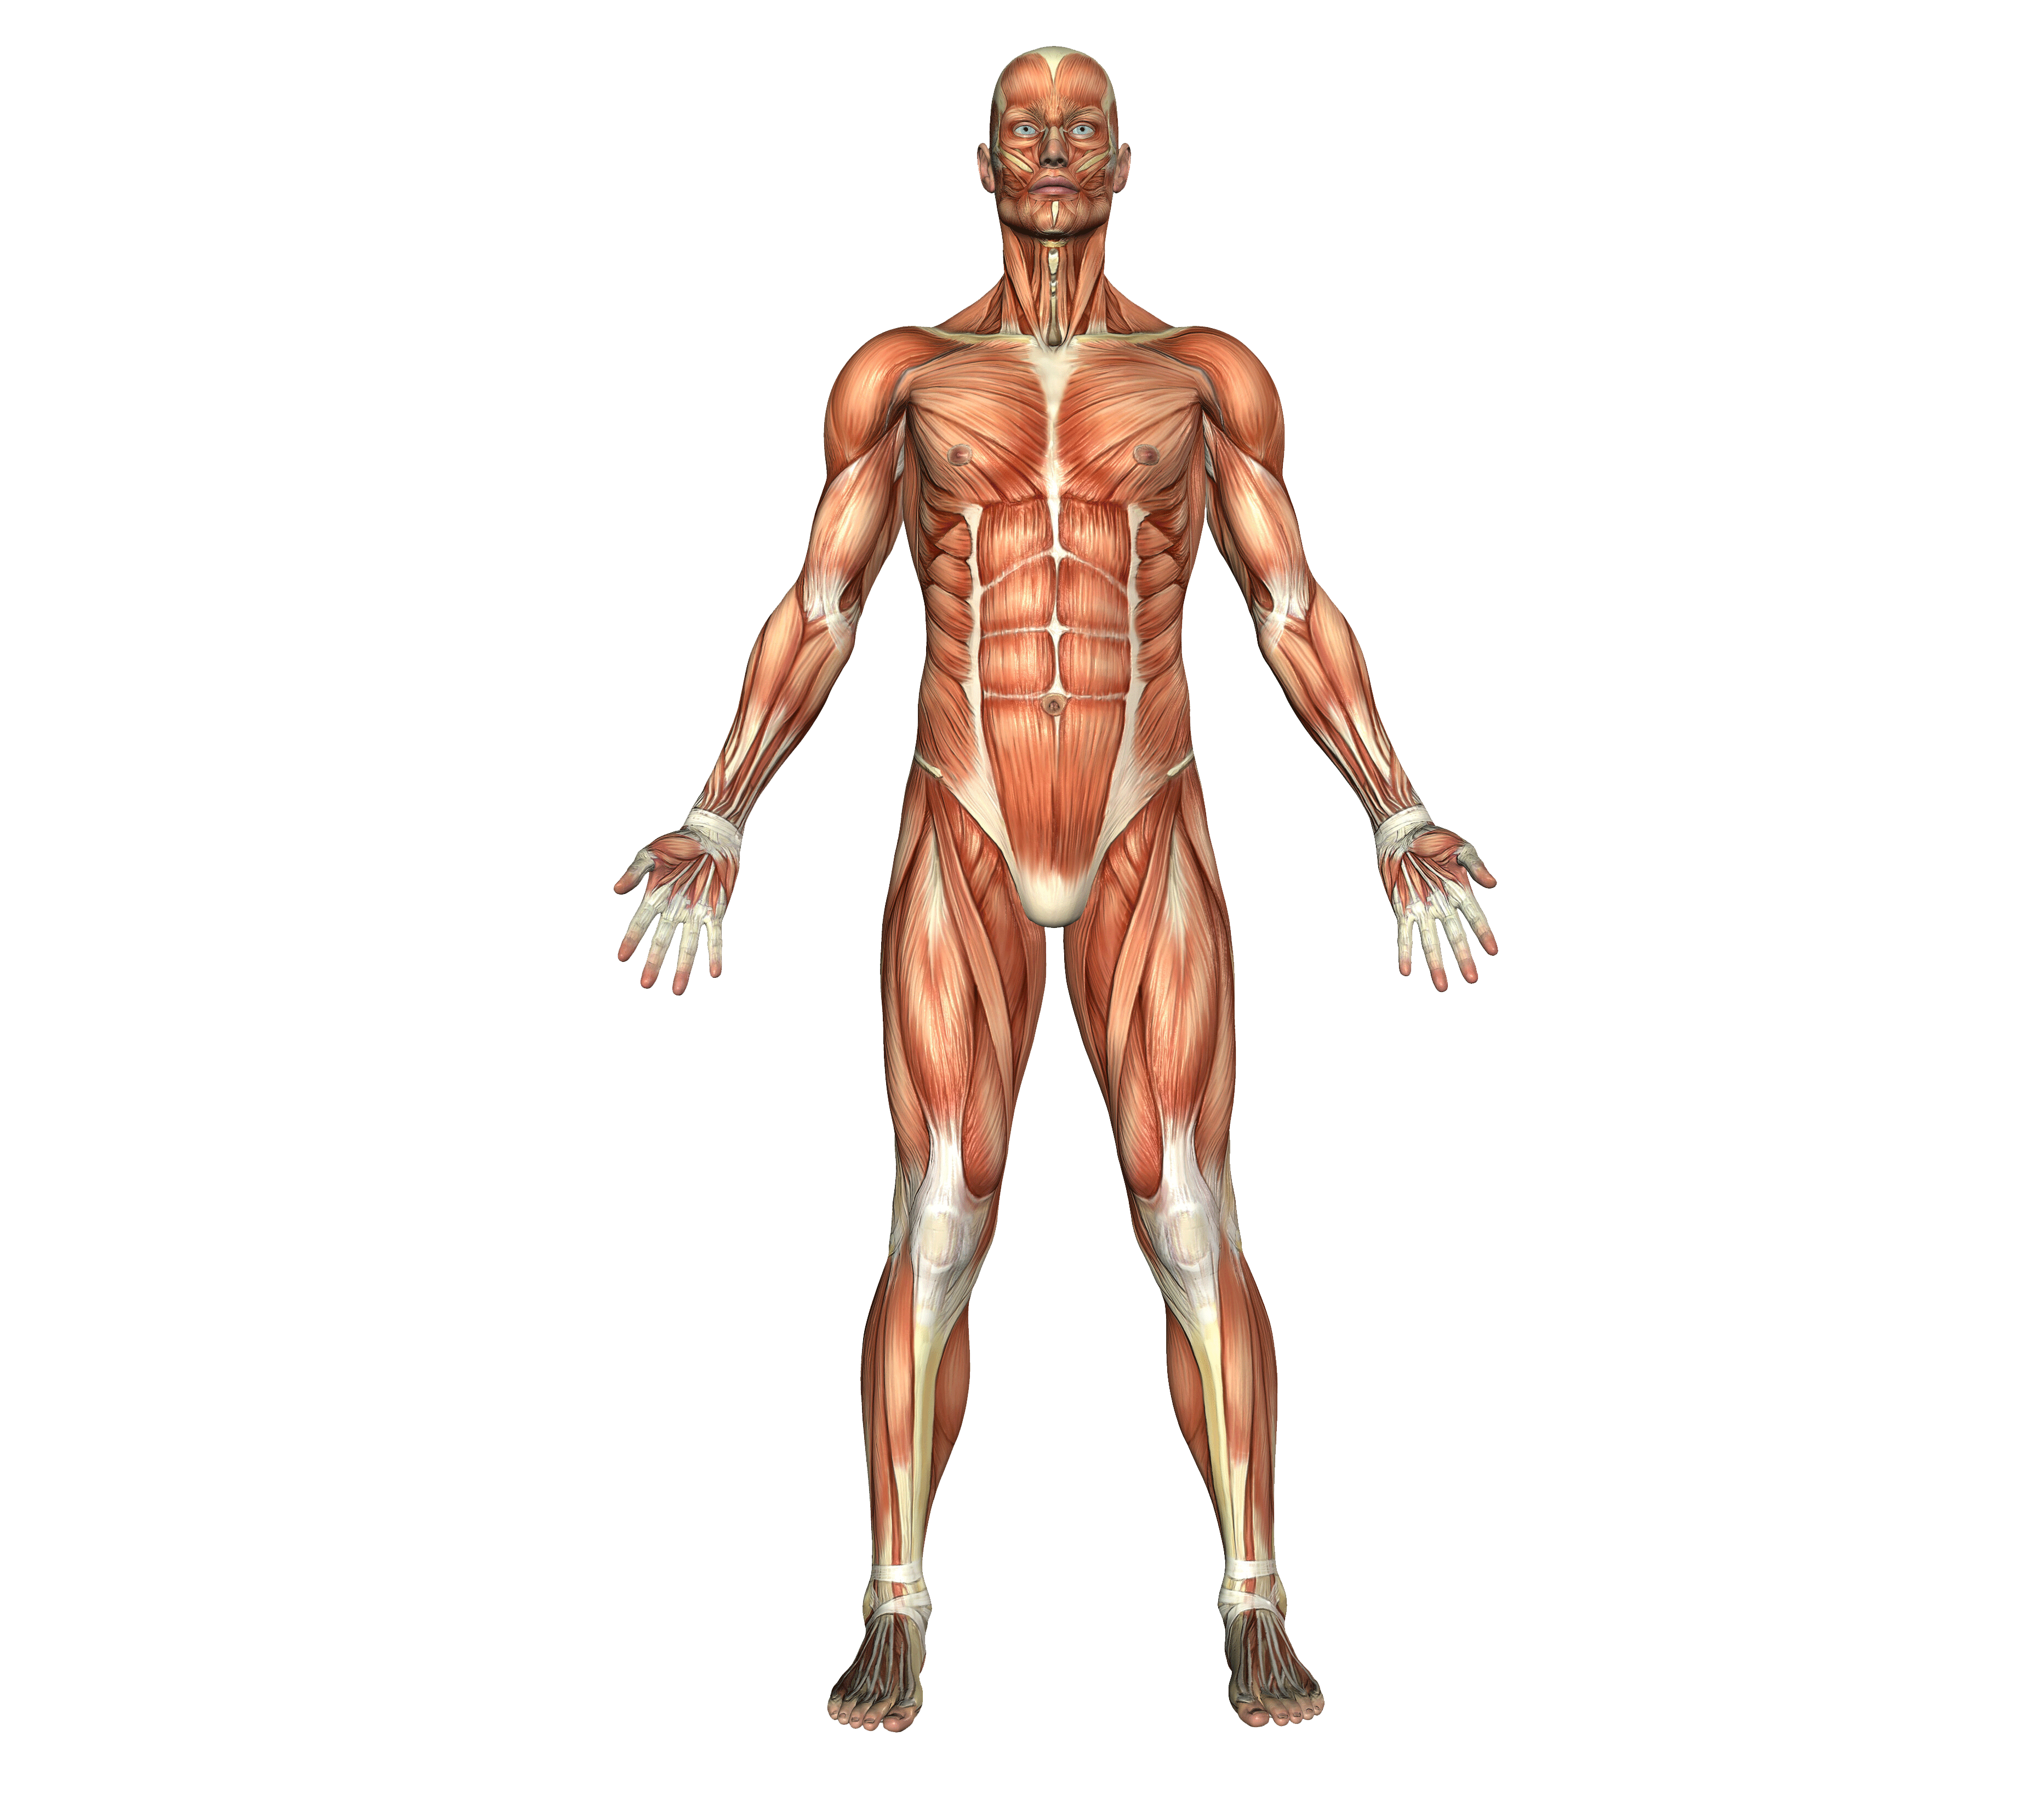
【身体分節：セグメント】
CP:頭部
SC：肩甲骨
CL：頚部
HU：上腕
TH：胸郭
CU：肘
LU：腰部
CA：手根
PV：骨盤
DI：手指
CX：股
GE：膝
TA：距骨
PE：足趾

Slide 2
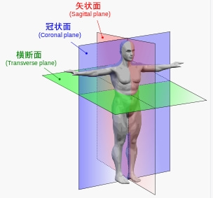
【運動方向】
矢状面 SAGITTAL | 前方運動：AN | antemotion
 | 後方運動：RE | retromotion
前額面 FRONTAL | 内方運動：ME | mediomotion
 | 外方運動：LA | lateromotion
水平面 HORIZONTAL | 外旋運動：ER | extramotion
 | 内旋運動：IR | intramotion

Slide 3
前方運動配列（AN）
CP1：眼輪筋下部線維上
CP3：顎舌骨筋上
CP2：小頰骨筋上
HU：三角筋前部線維上
SC：小胸筋上
CL：胸鎖乳突筋胸骨線維上
CU：上腕二頭筋長頭筋腹上
TH：腹直筋胸郭挿入部
CA：腕橈骨筋と橈側手根屈筋の間（前腕近位1/3）
LU：腹直筋上（へその高さ）
PV：腸骨筋上
DI：母指球筋上
CX：縫工筋内側縁（恥骨筋との交点）
GE：大腿直筋と外側広筋の間（大腿中1/3）
TA：前脛骨筋の前外側（下腿中1/3）
PE：短母趾伸筋上（第１中足骨と第２中足骨の間）

Slide 4
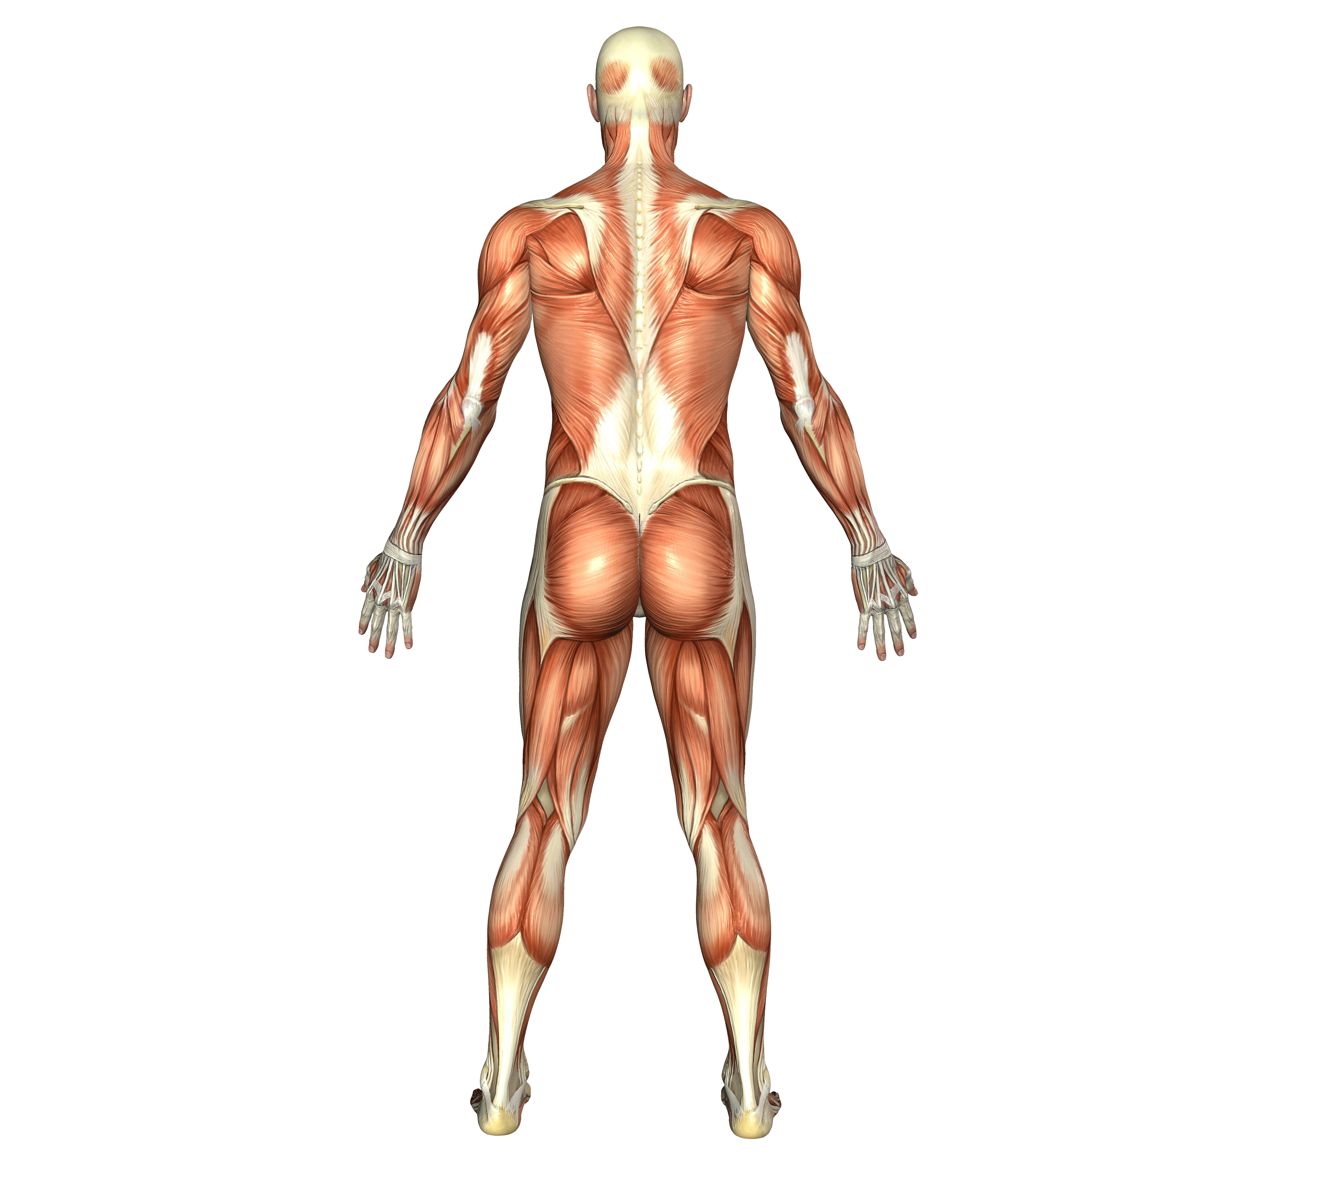
後方運動配列（RE）
CP1：眉の内側1/3
CP3：脊柱起立筋と僧帽筋が挿入する後頭骨上
CP2：前頭筋上
SC：小菱形筋上（肩甲棘とC7を結ぶ線の中点）
CL：脊柱起立筋上（C5-6の高さ）
HU：棘下筋上
CU：上腕三頭筋外側頭筋腹上
TH：脊柱起立筋上（T4-6の高さ）
CA：尺側手根伸筋筋腱移行部（前腕遠位1/3）
LU：脊柱起立筋上（T12-L1の高さ）
PV：脊柱起立筋の腸骨稜の交点
（L4/5とPSISの間）
DI：小指外転筋上
CX：大殿筋上（坐骨結節とPSISの中点）
GE：大腿二頭筋長頭上（大腿中1/3）
TA：腓腹筋外側頭の筋腱移行部のすぐ近位
PE：小趾外転筋上

Slide 5
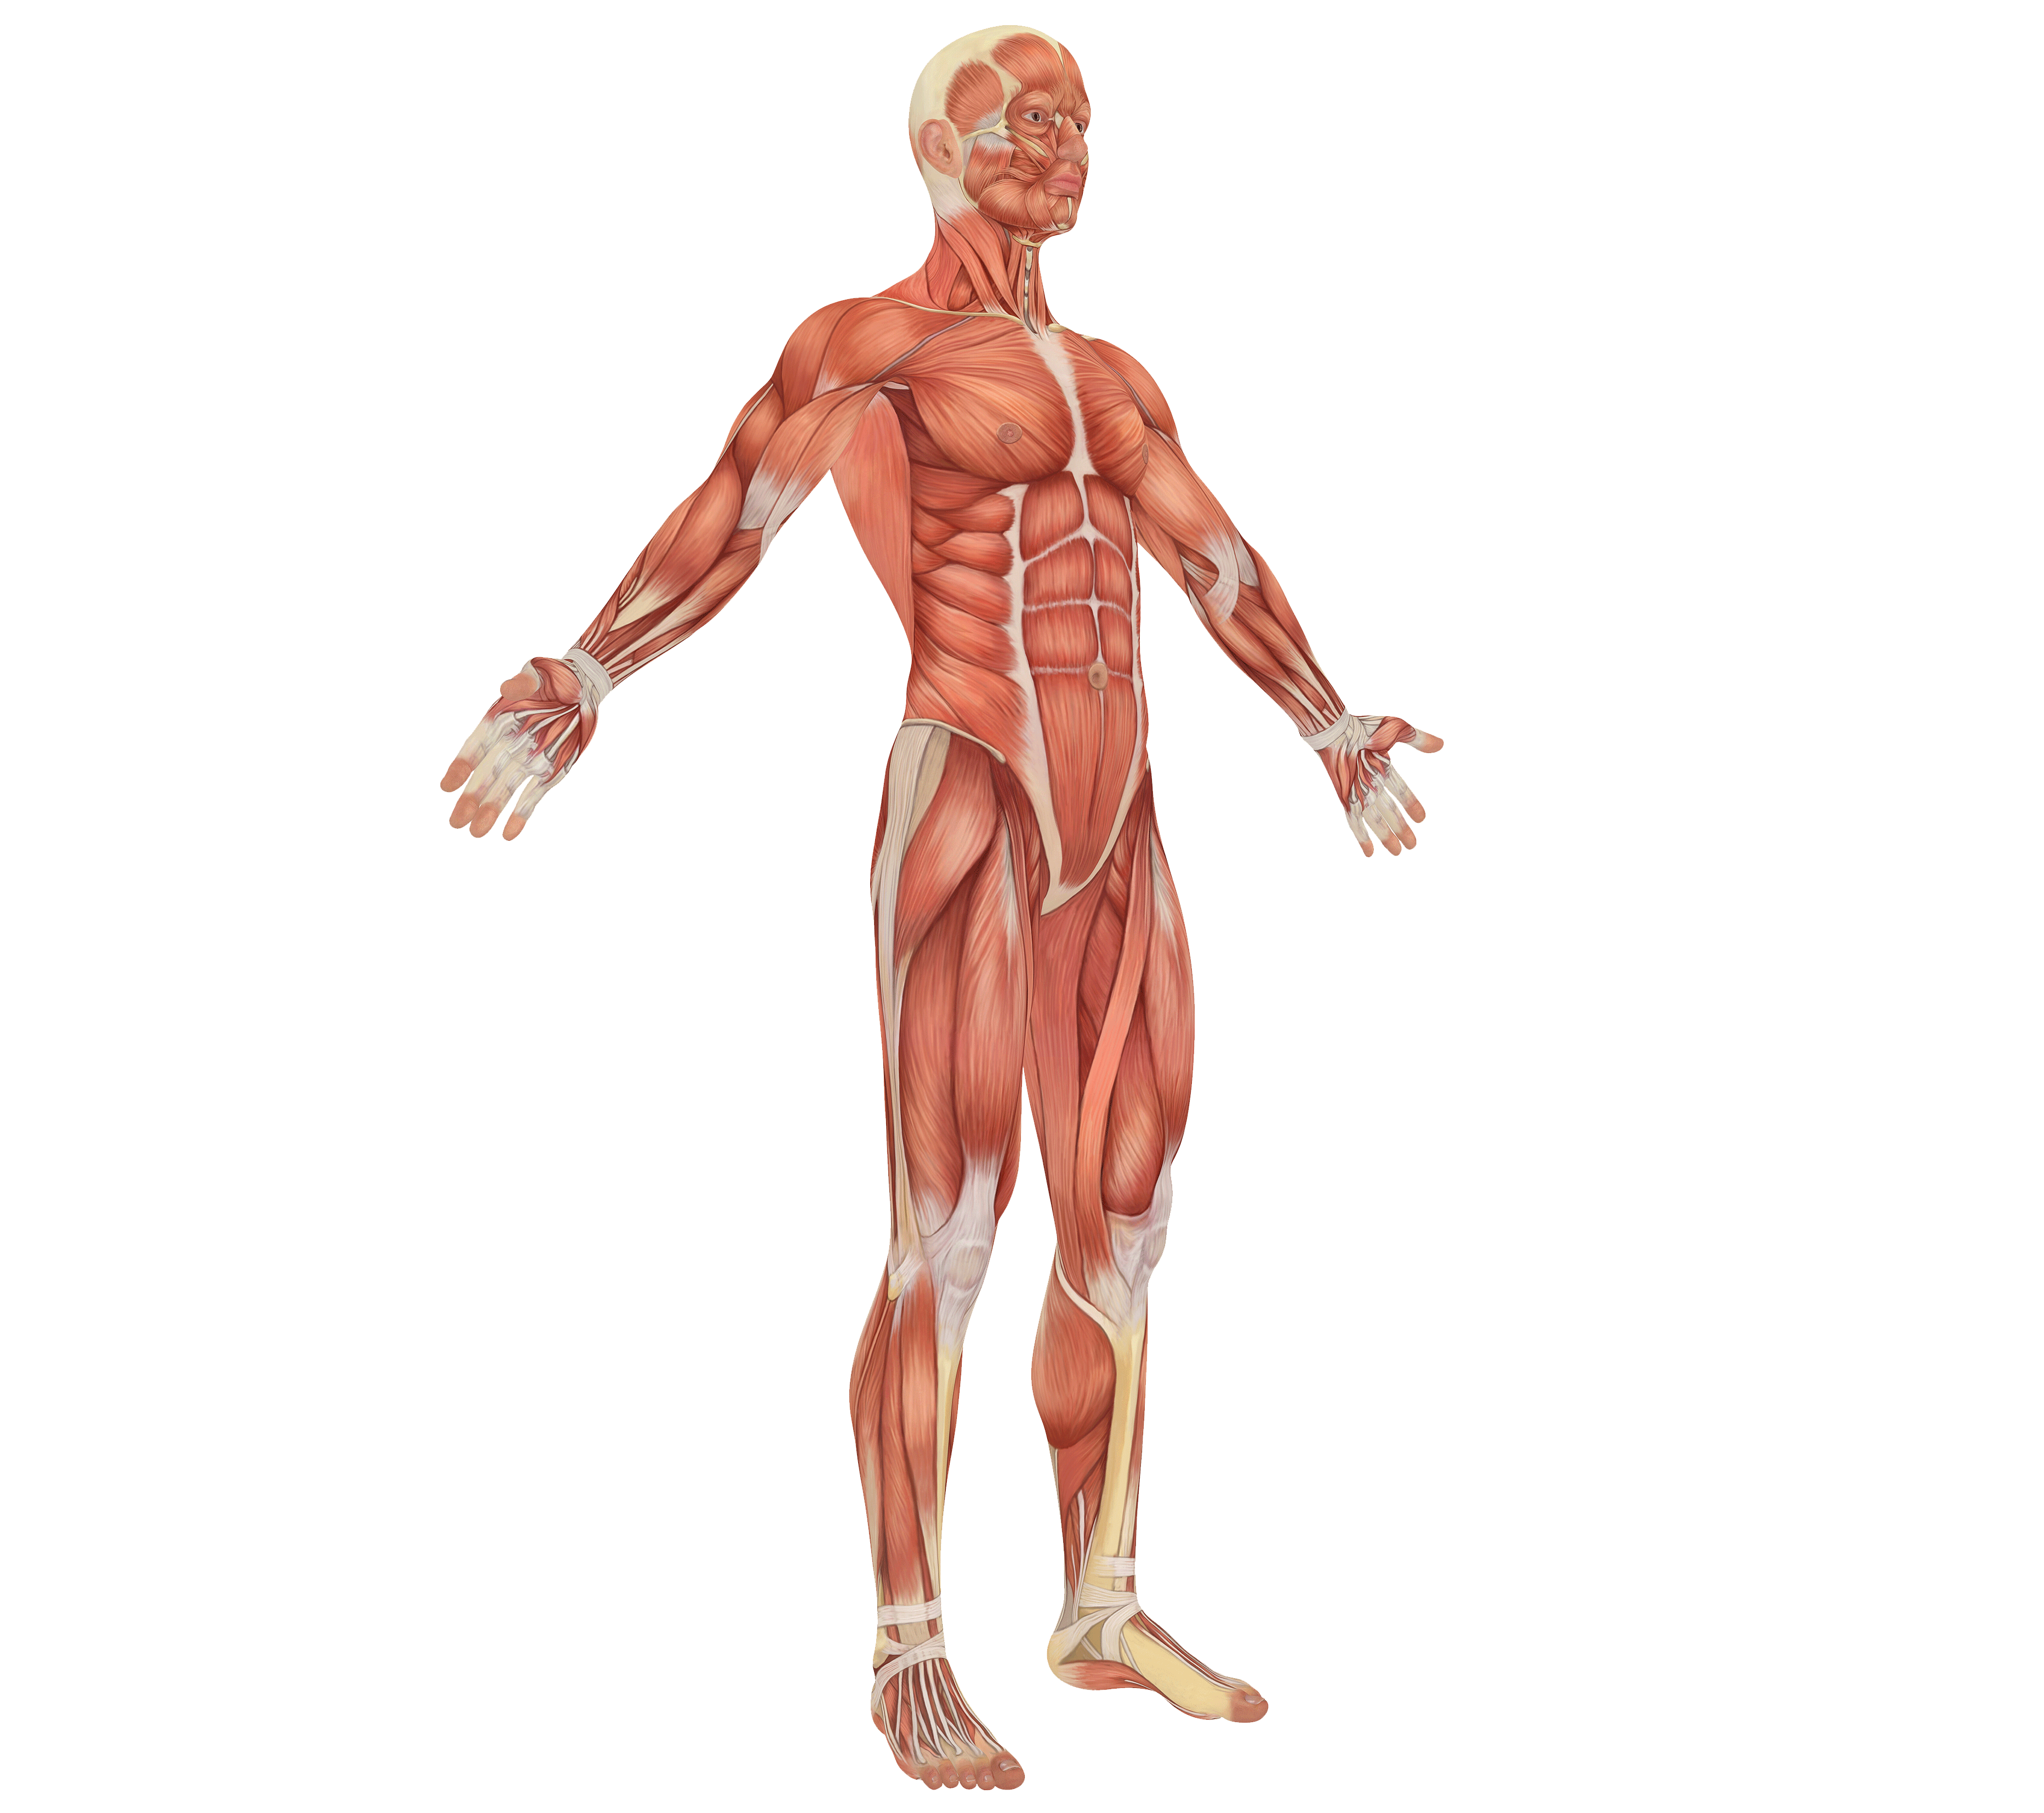
内方運動配列（ME）
CP1：内側眼角上（鼻骨に対して）
CP2r：上前額部で頭蓋骨の正中線と生え際が交差する点
CP2a：人中（鼻の下のくぼみ）の中心
SC：大胸筋肋骨付着部（第３肋間隙）
CP3a：顎舌骨筋の縫線上
THa：胸骨の中央線上
CLa：胸骨上切痕
HU：内側筋間中隔上(上腕近位1/3)で一部は烏口腕筋上
LUa：白線上（剣状突起とヘソの間）
CU：内側筋間中隔上（上腕遠位1/3）
PVa：白線上（ヘソと恥骨結合の間）
CA：尺側手根屈筋筋腱移行部（前腕遠位1/3）
DI：小指球上
CX：薄筋上（大腿近位1/3 ）
GE：薄筋上（大腿遠位1/3 ）
TA：腓腹筋内側頭の筋腱移行部のすぐ近位
PE：長母趾屈筋と後脛骨筋の腱鞘上
a：前方
r：後方

Slide 6
内方運動配列（ME）
CP3r：外後頭隆起の下方
CLr：棘上靭帯上
THr：棘上靭帯上（T1~10）
LUr：棘上靭帯上(L1~4）
PVr：尾骨と仙骨の間
a：前方
r：後方

Slide 7
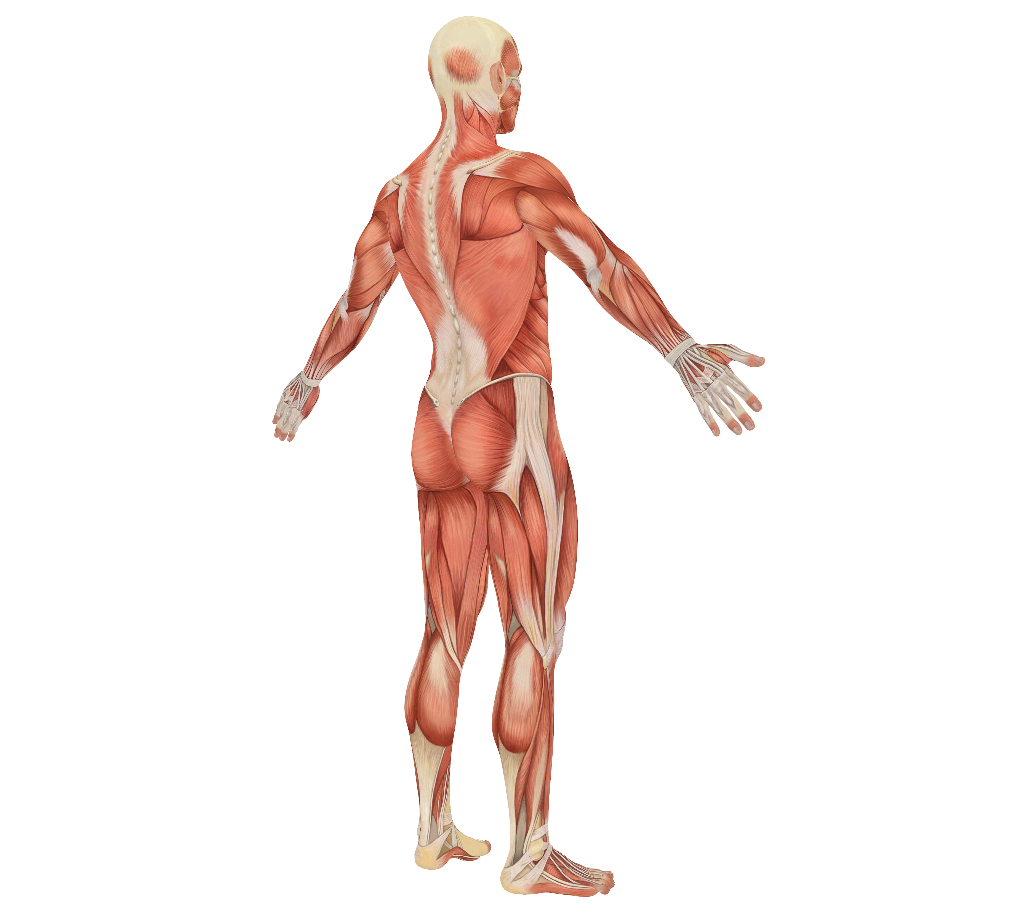
外方運動配列（LA）
CP2：側頭筋上
CP1：眼窩の外側縁
CP3：咬筋上
SC：僧帽筋の前方で斜角筋の側方（頸基部）
CL：胸鎖乳突筋鎖骨頭上（甲状軟骨の高さ）
TH：胸腸肋筋上（T8~9肋骨角上）
HU：三角筋中部線維上（肩峰から2横指遠位）
LU：腰方形筋外側縁上
CU：腕橈骨筋の挿入部（上腕遠位1/3）
CA：腕橈骨筋と長橈側手根伸筋の間
（前腕近位1/3）
PV：大殿筋と中殿筋の間
（大転子とPSISを結んだ線の中点）
DI：第１背側骨間筋上（第２中手骨の外側）
CX：大腿筋膜張筋筋腹上（大転子の前方）
GE：腸脛靭帯上（大腿1/2）
TA：腓骨上または長趾伸筋上（下腿中1/3）
PE：第2-3-4中足骨間の背側骨間筋上

Slide 8
内旋運動配列（IR）
CP1：眼窩上縁の内側
CP2：側頭頭頂筋上（耳輪の付け根の周囲）
SC：鎖骨下筋と大胸筋鎖骨部線維上部
（肋骨の中間1/3の下方）
CP3：耳珠の下方（下顎の上行枝に沿って）
CL：胸鎖乳突筋の鎖骨頭と胸骨頭の間
HU：内旋筋群のなす腱の間
（大胸筋,肩甲下筋,広背筋,烏口腕筋）
CU：円回内筋上
TH：肋間筋上（T5-6間、乳頭の下）
CA：長掌筋腱と橈側手根屈筋腱の間
（前腕中間1/3）
LU：腹斜筋上（第１１肋骨の先端）
DI：手掌腱膜上（第2-3-4中手骨の間）
PV：小殿筋上（大腿筋膜張筋の後方）
CX：縫工筋と長内転筋の内側縁上
（大腿近位1/3 ,スカルパ三角の先端）
GE：内側広筋上（大腿遠位1/3 ）
TA：脛骨と腓腹筋内側頭の間（下腿中1/3）
PE：母趾外転筋上

Slide 9
外旋運動配列（ER）
CP2：上耳介筋上（耳輪の頂点の２横指上）
CP1：眼窩と眼球の間の溝
CP3：乳様突起の後方
SC：肩甲挙筋上（上角の2-3横指上）
CL：頭板状筋または肩甲挙筋上（C2-4）
TH：上後鋸筋上（肩甲棘の内側,T3）
HU：三角筋後部線維上（肩峰から2横指遠位）
LU：内腹斜筋上（第12肋骨の先端）
CU：上腕三頭筋外側縁上（上腕遠位1/3）
CA：長母指伸筋と総指伸筋の間
（前腕中間1/3）
PV：中殿筋上（腸骨稜の頂点の下方）
DI：第3-4-5中手骨間（手背）
CX：梨状筋と大殿筋上
GE：大腿二頭筋短頭上
（腸脛靭帯の後方、大腿遠位1/3）
TA：腓骨の後方、腓側の筋区画上（下腿中1/3）
PE：短趾伸筋上

Slide 10
前方-外方筋膜配列（AN-LA）【CF】
CP1：頬骨の上縁上（IR-CP2の前方）
SC1：胸鎖乳突筋鎖骨頭の後方（鎖骨から３横指上）
CP2：頬骨の下方の溝（咬筋の近位付着部）
SC2：胸鎖乳突筋鎖骨頭の後方（第一肋骨に向かって）
CP3：咬筋の前縁上
CL：胸鎖乳突筋の前外側縁上
（乳様突起の前下方）
HU：三角筋前部線維上（1/2遠位）
TH1：肋間隙上
（T4-5間、乳頭の外方、大胸筋の外方）
CU：上腕二頭筋腱膜と腕橈骨筋の間の溝
CA1：橈骨神経溝の近位部（前腕遠位1/3）
TH2：肋間隙上
（T5-6間、大胸筋の外方）
CA2：橈骨神経溝の遠位部
LU1：腹直筋外側縁（肋骨の下縁）
DI：母指球の底部（舟状骨周囲）
LU2：腹直筋外側縁（へそと肋骨の中間）
CX：大腿筋膜張筋と大腿直筋の間
（大転子の前下方）
PV1：腹直筋外側縁（へそとASISを結ぶ線上）
GE1：外側広筋腱の下方の凹部内
PV2：恥骨結節に対して（腹直筋と恥骨が交わる点）
GE2：外側側副靭帯の前方で裂隙上
PE1：外果と長趾伸筋腱の間（ATFL上）
GE3：前脛骨筋付着部（腓骨頭より前方）
PE2：短趾伸筋の筋腱移行部（4-5中足骨間近位）
TA1：腓骨上または腓骨前方（下腿遠位1/3）
PE3：第4-5中足骨間
TA2：腓骨前方、第３腓骨筋起始部
（下腿遠位1/3）

Slide 11
前方-内方筋膜配列（AN-ME）【CF】
CP1：鼻翼底部
SC1：第2肋間隙（鎖骨内側1/3と乳頭を結ぶ線上）
CP2：鼻唇溝の中間
SC2：第3肋間隙（鎖骨内側1/3と乳頭を結ぶ線上）
CP3：オトガイ筋と下唇下制筋上
TH1：傍正中領域で第1-2肋間隙
CL：胸鎖乳突筋の胸骨腱の内側部
TH2：傍正中領域で第2-3-4肋間隙（乳頭の高さ）
HU：大胸筋収束部（筋腱移行部の近位）
CU：屈筋群の腱上（内側上顆の高さ）
TH3：傍正中領域で剣状突起の高さの肋骨上
CA1：長掌筋腱と橈側手根屈筋腱の間
（前腕遠位1/3）
LU1：傍正中領域で剣状突起の外側
LU2：傍正中領域で剣状突起とヘソの間
CA2：長掌筋腱の内側および外側
LU3：傍正中領域でヘソの上縁の周辺
DI：小指球の基部
PV1：傍正中領域でヘソの下縁の周辺
CX：内転筋群の付着部上（恥骨下枝に対して）
PV2：傍正中領域でヘソと恥骨の中間
GE1：縫工筋と内側広筋の間の溝
PV3：傍正中領域で恥骨の上面上、錐体筋上
GE2：内側側副靱帯周囲の裂隙上
PE1：内果と前脛骨筋腱の間
GE3：鵞足腱の間
PE2：前脛骨筋腱の上方（三角靱帯脛舟部上）
TA1：脛骨後内側縁の後方（下腿遠位1/3）
PE3：前脛骨筋腱の下方（内側楔状骨周囲）
TA2：脛骨後内側縁の後方

Slide 12
後方-外方筋膜配列（RE-LA）【CF】
CP1：側頭筋の前縁
SC1：乳頭線上の僧帽筋前縁
CP2：頭頂と耳軸を結ぶ線の中点
CP3：外後頭隆起と耳輪の頂点を結ぶ線の中点
SC2：肩鎖靭帯上（棘上窩の外側部）
CL：僧帽筋と板状筋の間の溝（C2-3の高さ）
HU：三角筋後部線維上（1/2遠位）
CU：橈側手根伸筋の後方の溝
（外側上顆と肘頭の間の溝の遠位）
TH：肩甲骨内側縁と僧帽筋下縁の交点の領域
CA1：母指伸筋および母指外転筋の近位
（前腕遠位1/3）
CA2：母指伸筋および母指外転筋の遠位
LU：腸肋筋の肋骨付着部上（T12-L1の高さ）
DI：長母指伸筋腱と短母指伸筋腱の間
（タバコ窩内）
CX：坐骨結節の外側面
PV：仙腸関節の外側縁（PSISの外方）
GE1：大腿二頭筋の内側部で腸脛靭帯の後方
GE2：腓腹筋外側頭上（腓骨頭の高さ）
PE1：外果とアキレス腱の間（踵骨上縁上）
TA1：アキレス腱と腓骨の間の領域
（下腿遠位1/3）
PE2：踵骨の外側縁上（アキレス腱付着部の高さ）
PE3：踵腓靱帯上
TA2：アキレス腱と腓骨の間の領域
（長腓骨筋上）

Slide 13
後方-内方筋膜配列（RE-ME）【CF】
CP1：前頭筋の起始部上（冠状縫合の前方）
SC1：棘上窩内側
CP2：頭頂部の後方
CP3：外後頭隆起と頭頂部の中間
SC2：棘上窩中央部
CL：棘突起と起立筋の間（C4周囲）
TH1：棘突起と起立筋の間（T2-3の高さ）
HU：広背筋 / 上腕三頭筋長頭 / 大円筋の交点
TH2：棘突起と起立筋の間（T4-6の高さ）
TH3：棘突起と起立筋の間（T7-11の高さ）
CU：内側上顆と肘頭の間の尺骨神経溝
LU1：棘突起と起立筋の間（L1-2の高さ）
CA1：尺側手根伸筋と小指伸筋の間
（前腕遠位1/3）
LU2：棘突起と起立筋の間（L3-4の高さ）
CA2：尺側手根伸筋と小指伸筋の間
（CA1より遠位）
PV1：PSISと仙骨結節の間の溝
DI：総指伸筋腱と小指伸筋腱の間（手根部）
PV2：仙骨後面（遠位部）
CX：大殿筋尾骨部線維上（尾骨の外側）
GE1：半腱様筋と半膜様筋の間（大腿遠位1/3）
GE2：腓腹筋内側頭の腱上（腓骨頭の高さ）
PE1：内果とアキレス腱の間（踵骨上縁）
TA1：腓腹筋内側頭の筋腱移行部の下方
（アキレス腱の後内側部）
PE2：アキレス腱付着部の内側（踵骨上）
PE3：内果の直下
TA2：アキレス腱の後内側部
（アキレス腱遠位1/2）

Slide 14
【暗記用】

Slide 15
【暗記用】

Slide 16
【暗記用】

Slide 17
【暗記用】

Slide 18
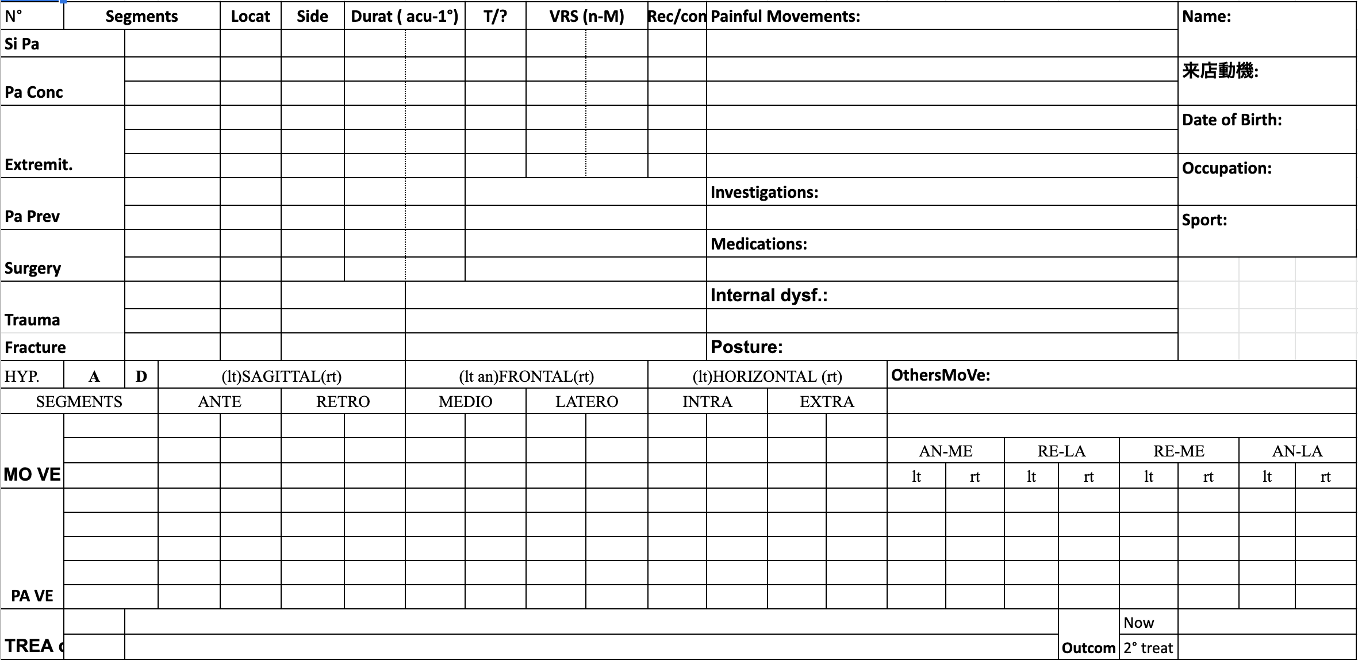
Sipa:主訴（疼痛部位） Rec/con:時々/常時 Paconc:随伴性疼痛（主訴以外の痛み）PaPrev：過去の痛み
Duration:期間 Extremit:末端の症状（CP,DI,PE）investigations:検査 medivcations：内服 internal dysf:内部障害
Posture：姿勢 occupation：仕事 move：運動検証 PAVE:触診検証 TREA date：治療データ outcom：結果

Slide 20
